Slide 1
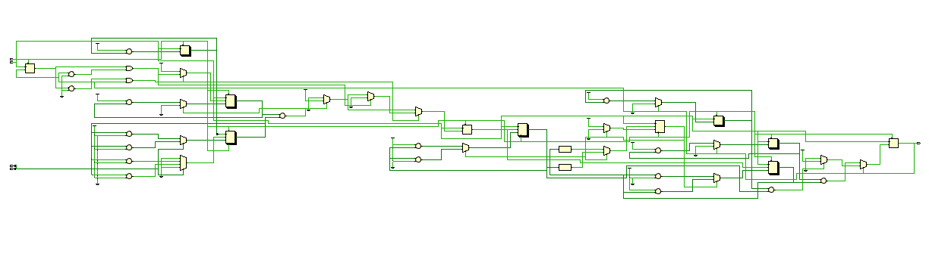
Fpga專題實習breathe

Slide 2
架構圖
呼吸頻率調整
fsm2
調節
upbnd1
Pwm
fsm1
upbnd1
Sw_up
pwm
Sw_down
upbnd2
upbnd2
clk
Pwm count

Slide 3
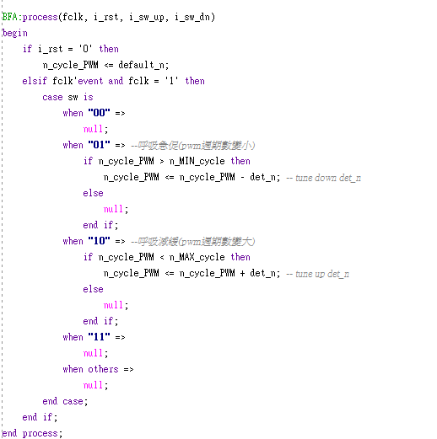
這個就是上面架構圖提到的調節，根據我對應不同的輸入，就會調整不同的頻率，01的時候會把我設定的det_n我是用250，我本來想說不想一次太多，但是好像週期要更大才看的出來，最小還是會固定到min_cycle我設定是250

Slide 4
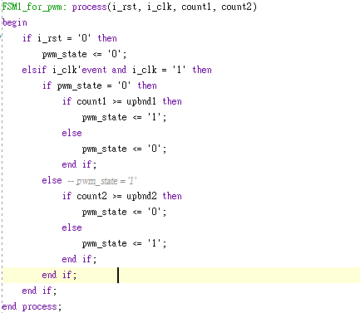
只要counter1大於上限，pwm就會輸出1，上限會一直改變，導致最後會有不同的pwm，我把這個模擬圖用yt傳上，因為根據時間會有不同的pwm寬度。

Slide 5
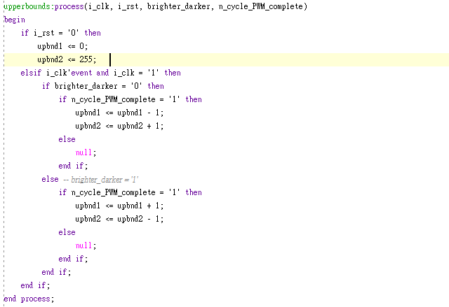
當rst沒有觸發時，上下限會固定，當暗度要下降時，是darker=1會把上限加上，下限減少，因為都是一個+1一個-1所以會成為對稱，在上一張我們都是用手動的方式設定，這次讓程式自動調節。

